Slide 1


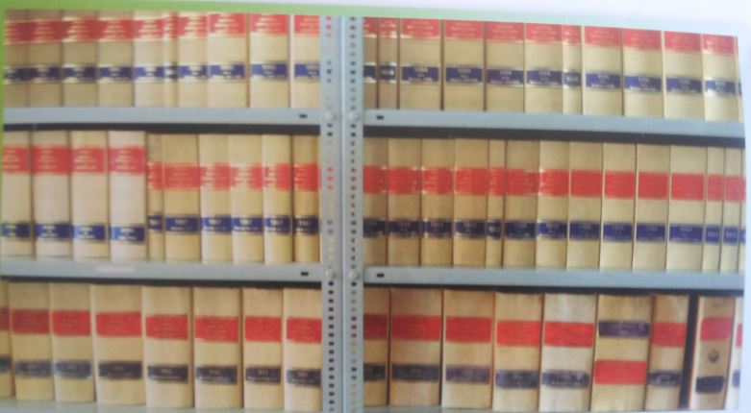
Unidad 5
EL DERECHO DEL TRABAJO
Notes:
<número>

Slide 2

CONTENIDOS
Historia del Derecho del Trabajo
2. La relación laboral
3. Fuentes del Derecho del Trabajo
4. Derechos y deberes laborales
5. El poder de dirección y disciplinario de la empresa
6. Los tribunales laborales

Slide 3
RECUERDA
PUEDES ACCEDER
A VÍDEOS Y ENLACES
EN EL AULA DIGITAL DE FOL
AQUÍ

Slide 4

Historia del Derecho del Trabajo
Relaciones laborales hasta que surge el Derecho del Trabajo y el contrato de trabajo
Edad Media
Revolución Industrial (XVIII-XIX)
Presión del movimiento obrero
Siervos obligados a trabajar
Contrato de arrendamiento de servicios
Los empresarios imponían las condiciones de trabajo
Intervención del Estado
Aprueban leyes para proteger al trabajador
Nació el contrato de trabajo
Pública → leyes
Derecho del Trabajo
Privada → pacto de condiciones de trabajo
Contenidos
siguiente

Slide 5
2. La relación laboral
Requisitos Relación laboral
Trabajo
Personal → acudir personalmente
Voluntario → nadie obligado
Retribuido → beneficio económico
Dependiente → instrucciones de la empresa
Cuenta ajena →salario fijo
Funcionarios
Relaciones NO laborales (excluidas)
Prestaciones personales que sean obligatorias
Trabajos de amistad, buena vecindad o benevolencia
Trabajos familiares, segundo grado que convivan con el empresario
Consejeros de las sociedades
Agentes comerciales (100% comisión)
Autónomos
Transportistas con autorización administrativa
anterior
Contenidos
siguiente

Slide 6
2. La relación laboral
Relaciones laborales especiales
Directivos
Representantes comercio
Servicio de hogar familiar
Discapacitados
Penados en cárceles
Menores en centros de internamiento
Deportistas profesionales
Artistas espectáculos públicos
Médicos residentes (MIR)
Abogados en despachos profesionales
Régimen de Autónomos
→ Excluidos de la relación laboral
Trabajadores por cuenta propia (tener un negocio)
Cónyuge y familiares (hasta segundo grado) que colaboren en el negocio
Profesionales en colegio profesional (abogados, economistas, psicólogos…)
Administradores y consejeros de las SL y SA con control efectivo de la empresa
anterior
Contenidos
siguiente

Slide 7
3. Fuentes del derecho de trabajo
Normas o fuentes a aplicar en una relación laboral y jerarquía
1ª) Normativa de la UE
→Obligatoria / Directivas/ mejorables por el país
2ª) Constitución Española
→Derechos laborales (huelga, salario, convenio, etc)
3ª) Tratados internacionales
→Convenios de la OIT /ratificados por el país
Orgánicas Tipos: ←
Ordinarias
Real Decreto-legislativo
Real Decreto-Ley
4º) Leyes
→Desarrollan la constitución (el Estatuto)
5ª) Reglamentos
→Real Decreto/ aprueba el Gobierno
6ª) Convenios colectivos
→Pacto privado sindicatos y empresarios
7ª) Contrato de trabajo
→ Pacto privado trabajador y empresario
8ª) Usos y costumbres
→ Ninguna norma / costumbre local y profesional
anterior
Contenidos
siguiente

Slide 8
3. Fuentes del derecho de trabajo
Principios de aplicación de las fuentes
Ppio. de jerarquía normativa
→ Normas superiores por encima de inferiores
Ppio. de norma mínima
→Las superiores marcan mínimos que inferiores pueden mejorar
Ppio. Condición más beneficiosa
→ El contrato mejore Estatuto o convenio
Ppio. Norma más favorable
→ Dos normas del mismo rango, aplica la más beneficiosa
Ppio. Irrenunciabilidad de derechos
→ No se puede pactar renunciar a sus derechos
Ppio. “indubio pro operario”
→ En caso de duda, a favor del trabajador
Amplía 1: “Busca tu convenio colectivo”
anterior
Contenidos
siguiente

Slide 9
4. Derechos y deberes laborales
Derechos colectivos | Derechos individuales | Deberes laborales
Sindicación Huelga Convenios Conflicto colectivo Reunión Participar en la empresa | Elegir profesión Ocupación efectiva Ascensos Acudir a exámenes Elegir turno de trabajo (estudios oficiales) Igualdad y no discriminación Intimidad y dignidad Descanso Remuneración | Actuar de buena fe Actuar con diligencia Mejora de la productividad No competencia desleal Medidas de prevención Cumplir órdenes e instrucciones del empresario
En caso de incumplimiento de deberes → sanción o despido
anterior
Contenidos
siguiente

Slide 10
5. El poder de dirección y disciplinario de la empresa
Registros personales y sobre sus bienes
Seguridad o sospecha de robo
Presencia de representación de los trabajadores o de otro trabajador
Baja laboral vigilancia por personal médico
Vigilancia de su situación sanitaria
Vigilancia por cámaras
Poder de vigilancia
Vigilancia del correo electrónico y uso de ordenadores
Lugares de trabajo
Desprovistas de audio
Informar de su existencia
Advertir previamente
Indicios evidentes y claros
Presencia de testigo
anterior
Contenidos
siguiente

Slide 11
5. El poder de dirección y disciplinario de la empresa
Poder Disciplinario
La empresa además de dictar órdenes y vigilar puede sancionar →
Los convenios colectivos →establecen las conductas que pueden ser sancionadas
→ y el tipo de sanción
(nunca reducción del sueldo, pérdida de vacaciones o descanso)
Los trabajadores podrán reclamar ante el Juzgado
Las faltas prescriben y la empresa ya no podrá alegar
Faltas leves → 10 días
Faltas graves → 20 días
Faltas muy graves → 60 días
Amplía 2: “Busca en tu convenio”
anterior
Contenidos
siguiente

Slide 12
6. Los tribunales laborales
JS
Juzgado de lo Social
Juzgado básico
1º órgano judicial al que se acude en materia laboral
TSJ
Tribunal Superior de Justicia
Recursos contra sentencias y resoluciones sindicales
AN
Audiencia Nacional
Materia sindical colectiva que traspasan una comunidad autónoma
TS
Tribunal Supremo
Un recurso de casación contra sentencias de los TSJ o Audiencia
TC
Tribunal Constitucional
No tribunal laboral
Materias y derechos de la Constitución
No discriminación
Amplía 3: “El Tribunal del Jurado”
anterior
Contenidos
siguiente
Notes:
<número>

Slide 13
Amplía 2: “Busca en tu convenio”
¿Qué sanciones están previstas en tu convenio según el tipo de falta?
¿Qué indica respecto a la prescripción de faltas?
volver

